Slide 1
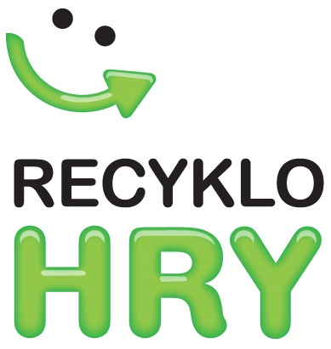
Environmentálne hoaxy

Slide 2
Hoax
Hoax je anglické slovo, ktoré znamená podvod (klamstvo), obyčajne taký, ktorého cieľom je zo žartu alebo so zlými úmyslami prinútiť niekoho veriť niečomu, čo nezodpovedá skutočnosti, a zneužiť jeho dôverčivosť. Slovo sa začalo na začiatku 21. storočia v médiách a na internete používať aj v slovenčine, ale jeho presný význam nie je jasný.
Kritické myslenie
Kritické myslenie je neustála snaha o zdokonaľovanie vlastného citu pre presnosť vo vyjadrovaní. Výsledkom tejto snahy je štruktúrovaný, konzistentný a logický prejav.

Slide 3
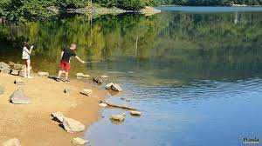
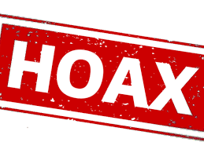
1. Lesoochránarske zoskupenie VLK na svojej facebookovej stránke zverejnilo pred niekoľkými dňami príspevok, v ktorom napáda Štátnu ochranu prírody.
Vyvrátenie:
NPR Morské oko bola vyhlásená v roku 1984, a práve vďaka vyhláseniu za národnú prírodnú rezerváciu z jazera zmizli člnky a za 35 rokov ochrany sa v území podarilo malými krokmi pripraviť pre návštevníkov niekoľko zaujímavostí, vybudovať náučný chodník, osadiť panely, drobnú infraštruktúru v okolí jazera a odolať mnohým tlakom, ktoré by významne zmenili ráz tohto jedinečného územia.

Slide 4
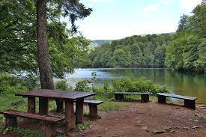
2. Lesoochránarske zoskupenie VLK na svojej facebookovej stránke zverejnilo pred niekoľkými dňami príspevok, v ktorom napadá na Správu CHKO Vihorlat.
Vyvrátenie:
Doposiaľ Správa CHKO Vihorlat ako aj Štátna ochrana prírody SR robila všetko pre to, aby táto lokalita bola chránená. Znevažovanie práce štátnych ochranárov považujeme za neadekvátne a poľutovania hodné. Uvedený status/príspevok LZ VLK šírený na tejto sociálnej sieti považujeme za hoax s cieľom šíriť paniku.

Slide 5
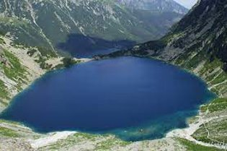
3. Lesoochránarske zoskupenie VLK na svojej facebookovej stránke zverejnilo pred niekoľkými dňami príspevok, že v národnej prírodnej rezervácii Morské oko rekonštruuje chatu v utajenom režime.
Vyvrátenie:
Rekonštrukcia informačného strediska nebola realizovaná v utajenom režime a bolo na ňu vydané riadne stavebné povolenie. V súčasnosti ŠOP SR pracuje na vytvorení expozície so zaujímavosťami z územia, ktoré by prezentovala návštevníkom. Návštevnosť tohto územia je pomerne vysoká, v roku 2018 navštívilo jazero 42 000 návštevníkov.

Slide 6
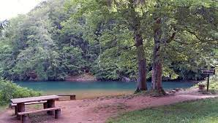
4. Lesoochránarske zoskupenie VLK na svojej facebookovej stránke zverejnilo pred niekoľkými dňami príspevok, v ktorom napáda že dané územie chce vyňať z piateho stupňa ochrany.
Vyvrátenie:
Lesy nad Rudnom nad Hronom sú v dobrom stave a majú dostatočne pestrú vekovú štruktúru na to, aby dokázali zabezpečiť všetky produkčné aj mimoprodukčné funkcie lesa. Ide najmä o vysokú absorbčnú schopnosť, protieróznu funkciu, či spomalenie odtoku vody pri prívalových dažďoch. Postupným uplatňovaním prírode blízkeho hospodárenia sa ich funkcie ešte zlepšia.

Slide 7
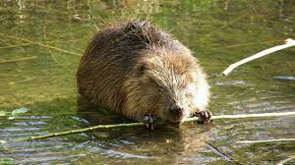
5. Lesoochránarske zoskupenie VLK na svojej facebookovej stránke zverejnilo pred niekoľkými dňami príspevok, v ktorom napáda že chceme v tejto rezervácii vystrieľať bobry.
Vyvrátenie:
Správa CHKO Vihorlat nikdy neplánovala realizovať žiadne aktivity, ktoré by viedli k likvidácií populácie bobra. Bobor vodný je chránený živočích podľa zákona o ochrane prírody a krajiny. NPR Morské oko je v 5. stupni ochrany, kde nedochádza k stretom záujmov ochrany bobra s činnosťou človeka ako v intravilánoch obcí. Výskyt bobra v NPR Morské oko je síce raritný, keďže v minulosti jeho výskyt na tejto lokalite nebol zaznamenaný a zaujímavosťou je aj to, že väčšinou dávajú prednosť na lokalitách hlavne mäkkým drevinám a zhrýzavanie buka sa vyskytuje sporadicky.

Slide 8
Ďakujem za pozornosť
MAREK LESNÍK
9. ročník
CZŠ sv. Michala Michalovce

